Slide 1
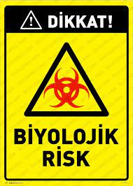
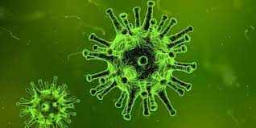
BİYOLOJİK RİSK ETMENLERİ

Slide 2

İnsan Sağlığına Etki Eden Çevresel Etmenler
1) Psikolojik Etmenler
Stres, vardiyalı çalışma,
ücret, insan ilişkileri
3) Kaza Etmenleri
Zarar verici durumlar,
sürat, alkol, ilaçlar
4) Fiziksel Etmenler
Gürültü, iklim, aşırı çalışma,
ışıklandırma, radyasyon,
ergonomi
2) Biyolojik Etmenler
Parazitler, virüsler,
bakteriler
5) Kimyasal Etmenler
Tozlar, kimyasallar, ilaçlar, tütün, cilt iritanları, gıda katkı maddeleri

Slide 3
Biyolojik etkenler
Herhangi bir enfeksiyona, alerjiye veya zehirlenmeye neden olabilen,
genetik olarak değiştirilmiş olanlar da dahil,
Mikroorganizmalar
Hücre kültürleri
İnsan endoparazitleri
Notes:
3

Slide 4




BİYOLOJİK RİSK ETMENLERİ
BİYOLOJİK RİSK ETKENLERİ
Bakteriler
Protozoalar
MİKROORGANİZMALAR
Mantarlar
Virüsler
Ve benzeri mikroorganizmalardan oluşur…

Slide 5
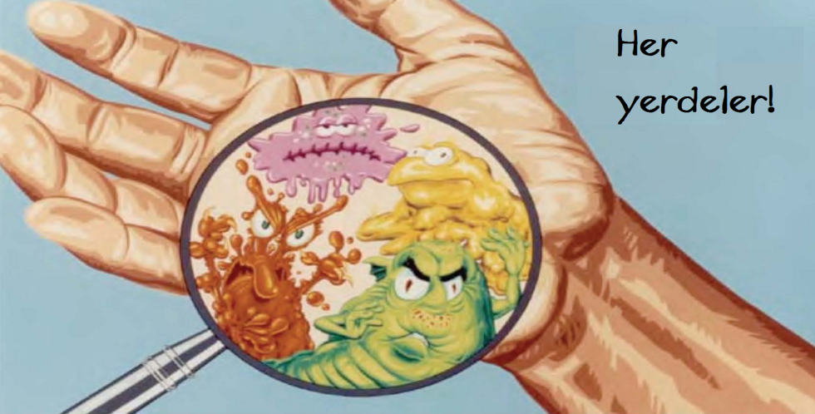
BİYOLOJİK RİSK ETMENLERİ
Bu mikroorganizmalar;
Doğrudan temas
Hava ve vektörleri
Ortak kullanılan canlı veya cansız maddeler vasıtasıyla insanlara bulaşırlar.

Slide 6
Risk Düzeyi ve Risklerin Belirlenmesi
Biyolojik etkenler, enfeksiyon risk düzeyine göre aşağıdaki 4 risk grubunda sınıflandırılır:
A-) Grup 1 biyolojik etkenler: İnsanda hastalığa yol açma ihrtimali bulunmayan biyolojik etkenler.
B-) Grup 2 biyolojik etkenler: İnsanda hastalığa neden olabilen, çalışanlara zarar verebilecek, ancak topluma yayılma olasılığı olmayan, genellikle etkili korunma veya tedavi imkânı bulunan biyolojik etkenler.
C-) Grup 3 biyolojik etkenler: İnsanda ağır hastalıklara neden olan, çalışanlar için ciddi tehlike oluşturan, topluma yayılma riski bulunabilen ancak genellikle etkili korunma veya tedavi imkânı olan biyolojik etkenler.
Ç-) Grup 4 biyolojik etkenler: İnsanda ağır hastalıklara neden olan, çalışanlar için ciddi tehlike oluşturan, topluma yayılma riski yüksek olan ancak etkili korunma ve tedavi yöntemi bulunmayan biyolojik etkenler.

Slide 7
Biyolojik etkenler
Grup | İnsanlarda hastalık yapma | Çalışanlara zarar verme | Topluma yayılma olasılığı | Etkili korunma/ tedavi
1 | - | - | - | +
2 | + | + | - | +
3 | + | + | + | +
4 | + | + | + | -
Notes:
7

Slide 8
Biyolojik Etmenler
Grup 3 ve Grup 4’te yer alan biyolojik etmenler için acil eylem planı hazırlanır
2. 3. ve 4. grup etmenler ilk kez kullanımda ise, işe başlanmadan en az 30 gün önce, Çalışma ve Sosyal Güvenlik Bakanlığı’na bildirilir

Slide 9
Biyolojik Etmenler
Enfeksiyon hastalığının meslek hastalığı olarak kabul edilmesi için;
Çalışanın, enfeksiyon riski taşıyan çalışma ortamında hastalanması
Hastalığın, çalışılan ortamdaki enfeksiyon etkenlerinden kaynaklandığının kanıtlanması
Çalışanın maruziyet düzeyi ve
Maruziyet süresinin belirlenmesi gerekmektedir

Slide 10
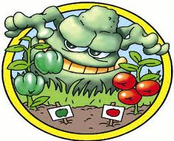
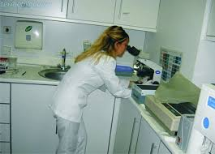
MESLEKİ BİYOLOJİK RİSKLERE MARUZ KALINAN SEKTÖRLER
Tarım Ürünün yetiştirilmesi ve hasadı,
Hayvancılık, Ormancılık, Balıkçılık
Tarım ürünleri Gıda paketleme
Depolama: tahıl siloları, tütün ve diğerleri
Hayvan tüyleri ve derilerinin işlenmesi
Tekstil fabrikaları
Ağaç işleme: marangozhaneler
Laboratuvar hayvanlarının bakımı
Sağlık bakımı Hasta bakımı: tıbbi ve dental
Kişisel bakım Saç bakımı, vücut bakımı
Biyoteknoloji Üretim işlemleri
Farmasötik
Klinik ve araştırma lab
Günlük bakım merkezleri
Bina onarımı
Katı ve sıvı atıkların yok edilmesi
Endüstriyel atıkların yok edilmesi

Slide 11
BİYOLOJİK RİSK ETMENLERİNE MARUZİYET
Hastane çalışanları: HIV, Hepatit B, Herpes virüs, Rubella ve Tbc.
Tarım sektöründe çalışanlar: Kr. Bronşit, astım,hipersensitif pnömoni, organik toz sendromu,KOAH, konjunktivit, rinit, alerjik dermatit.

Slide 12
Biyolojik Etmenler
Enfeksiyon hastalığının meydana gelmesi için;
Biyolojik etmen / etken
Duyarlı (Çalışan)
Bulaşma yolu’na gerek vardır
Bu üçlü etkileşime ENFEKSİYON ZİNCİRİ denmektedir

Slide 13










ENFEKSİYON ZİNCİRİ
YENİ
KONAKÇI
BULAŞMA YOLU
(Temas, Ortak Kullanılan Maddeler, Hava ve Vektörler)
KAYNAK-ETKEN
(Patojenite - Virülans)
ENFEKSİYON ZİNCİRİ
KONAK
(Duyarlılık)
Notes:
13
13

Slide 14
BİYOLOJİK RİSK ETMENLERİ – HASTALIK İLİŞKİSİ
1
Patojenite - Virülans (Etkenin hasta etme yetisinin) yüksekliğine,
2
Bulaşma yollarına (Temas, ortak kullanılan cansız maddeler, hava-vektörler)
3
Konakçının duyarlılığına,
4
Çevre etmenlerine; (Isı değişiklikleri, nem, radyasyon, hava basıncı, hava akım hızı, kimyasal maddeler, gazlar, toksinlere vb. bağlıdır)
Notes:
14
14

Slide 15
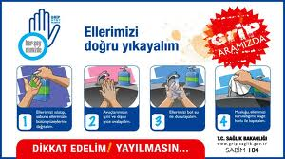
Sağlık Çalışanlarında Görülen Biyolojik Etmenler
Sık görülen virüsler;
Hepatit virüsleri (Karaciğerin enfeksiyonu)
İnsan immun yetmezlik
virüsü-HIV (AIDS)
İnfluenza (Grip)
Solunum yolu ile bulaşan diğer virüsler (Kızamık, kızamıkçık, kabakulak, suçiçeği)

Slide 16
Mesleki Bulaşıcı Hastalıklar
SSK mevzuatında yer alan Sosyal Sigorta Sağlık İşlemleri Tüzüğü’ndeki Meslek Hastalıkları listesinde “D” grubunda yer almaktadır
Bu grupta yer alan enfeksiyon hastalıkları, 4 grup halinde ve 30 hastalık olarak belirtilmektedir

Slide 17
Genel Önlemler
Periyodik taramalarla duyarlı kişilerin saptanması,
Personel eğitimi,
  Biyolojik etkenlerle temasın söz konusu olduğu çalışmalara başlanmadan önce verilecek,
  Yeni veya değişen risklere göre uyarlanacak,
  Gerektiğinde periyodik olarak tekrarlanacaktır.
Çalışırken uyulacak hareket tarzlarının belirlenmesi,
Laboratuvar mimari yapılarının işlevlerine uygunluğu,
Uygun yalıtım ve dezenfeksiyon önlemleri,
Enfeksiyon taraması için epidemiyolojik sistem,
Aktif immünizasyon.

Slide 18
Risklerin belirlenmesi ve değerlendirilmesi
1-) Riski değerlendirmek ve alınması gereken önlemleri belirlemek için, çalışanın maruziyetinin türü, düzeyi ve süresi belirlenir.
2-) Birden fazla grupta yer alan biyolojik etkenlere maruziyetin söz konusu olduğu işlerde tümünün oluşturduğu tehlike dikkate alınarak yapılır.
3-) Risk değerlendirmesi, çalışanın biyolojik etkenlere maruziyet koşullarını etkileyebilecek herhangi bir değişiklik olduğunda yenilenir.

Slide 19
Risklerin belirlenmesi ve değerlendirilmesi
4-) İş Sağlığı ve Güvenliği Risk Değerlendirmesi Yönetmeliğinde yer alan hükümler ile aşağıda sayılan hususlar dikkate alınarak risk değerlendirmesi yapılır:
İnsan sağlığına zararlı olan veya olabilecek biyolojik etkenlerin sınıflandırılması.
Yetkili makamların, çalışanların sağlığını korumak için biyolojik etkenlerin denetim altına alınması hakkındaki önerileri.
Çalışanların yaptıkları işler sonucunda ortaya çıkabilecek hastalıklarla ilgili bilgiler.
Çalışanların yaptıkları işler sonucunda ortaya çıkabilecek alerjik veya toksik etkiler.
Yaptıkları işle doğrudan bağlantılı olarak çalışanların yakalandığı hastalıklar ile ilgili bilgiler.

Slide 20
İşverenlerin Yükümlülükleri
İşveren, yapılan işin özelliğine göre zararlı biyolojik etkenleri kullanmaktan kaçınır ve mevcut bilgiler ışığında, biyolojik etkenleri kullanım şartlarında durumuna uygun olarak çalışanların sağlığı için tehlikeli olmayan veya daha az tehlikeli olanlar ile ikame eder.

Slide 21
İşverenlerin Yükümlülükleri
İşveren, işyerinde biyolojik etkenlere maruziyet riskinin azaltılması için aşağıdaki önlemleri alır:
Yapılan risk değerlendirmesi sonucunda, çalışanların sağlık ve güvenliği için risk ortaya çıkarsa, çalışanların maruziyetini önler.
Teknik olarak maruziyet önlenemiyorsa yapılan iş ve risk değerlendirmesi dikkate alınarak, sağlık ve güvenlik yönünden yeterli korumayı sağlayacak şekilde, çalışanların maruziyet düzeyinin en aza indirilmesi için önlemler alır.

Slide 22
Maruziyet düzeyini en aza indirmek için alınacak önlemler:
Maruz kalan veya kalabilecek çalışan sayısı en az düzeyde tutulur.
Çalışma prosesleri ve teknik kontrol önlemleri, biyolojik etkenlerin ortama yayılması önlenir.
Toplu koruma önlemleri ve kişisel korunma yöntemleri uygulanır.
Biyolojik etkenlerin kontrol dışı sızması önlenir.
Biyolojik risk işareti ve diğer işaretler kullanılır.
Biyolojik etkenlerin karıştığı kazaların önlenmesine yönelik plan hazırlanır.
Çalışma ortamı ölçümleri yapılır.
Atık yönetimi oluşturulur.
Biyolojik etkenlerin işyeri içinde güvenli taşınması için gereken düzenlemeler yapılır.
Notes:
22

Slide 23

BİYOLOJİK TEHLİKE İŞARETİ
Notes:
23

Slide 24
Psikososyal
Risk Etkenleri

Slide 25
PSİKOSOSYAL TEHLİKELER
Psikososyal
Tehlikeler
Kronik Stres
Fiziksel
Sorunlar
Davranışsal
Sorunlar
Akıl Sağlığı
Sorunları
Kalp-Dolaşım Sistemi
Sindirim Sistemi
Kas-İskelet Sistemi
Bağışıklık Sistemi
Sigara, çay, kahve tüketimde artma
Yeme, içmenin artması/azalması
Madde bağımlılığı-Uyku bozuklukları
Psişik Bozukluklar, Nevrozlar
Doyumsuzluk, Depresyon
İşe Bağlı Anksiyete,
Travma Sonrası Stres
Notes:
25
25

Slide 26
PSİKOSOSYAL TEHLİKELER
PSİKOSOSYAL TEHLİKELER?
Yapılan işin gerekleri; işçinin bilgi, beceri ve ihtiyaçlarıyla çatıştığında (nicel aşırı yük, nitel düşük yük)* ve özellikle işçinin işi üzerindeki denetimi ve işi ile ilgili sosyal desteği yetersiz olduğunda ortaya çıkan psikososyal tehlikeler stres yapıcı özellik kazanır ve sağlığı etkilemeye başlar. Bunlara psikososyal riskler denir!
«Psikososyal riskler sağlığı doğrudan ya da stres aracılığı ile dolaylı olarak etkiler»
Tanım
*Nicel: Toplam İş Yükü / Nitel: İşin Güçlük Derecesi
Notes:
26
26

Slide 27
PSİKOSOSYAL TEHLİKELERİN SINIFLANDIRILMASI
1-) İŞİN YAPILDIĞI KOŞULLAR VE İŞ ÇEVRESİ
2-) İŞİN İÇERİĞİ
Örgütsel kültür ve işlev
Örgütsel rol
  Rol belirsizliği (işteki rolü)
  Rol çatışması (değerlerin-rollerin)
  Rol yetersizliği (yetenek-eğitiminden)
  Kişilerle ilgili sorumluluk artışı
Kariyer gelişimi
  İş güvensizliği ve düşük ücret
  Statü uyuşmazlığı
Karar serbestisi / Karara katılım / Denetim
İşte kişiler arası ilişkiler
  İşte şiddet mobbing)
  Yıldırma uygulamaları
İş-ev çatışması
  İş-Aile çatışması
  Boş zaman yetersizliği sendromu
  Değişim
  İş çevresi ve techizat
  Görev tasarımı
    Yarı vasıflı-vasıfsız çalışma
    Belirsizlik
  İş yükü ve iş hızı
    İş yükü
    İşi hızı ve zaman darlığı
    Tek düze çalışma
  Çalışma saatleri
    Vardiyalı çalışma
    Uzun (kesintisiz) çalışma süreleri
Content
Context
Notes:
27
27

Slide 28

İŞİN YAPILDIĞI KOŞULLAR VE İŞ ÇEVRESİ (Context)
Kişi bir örgütün parçası olmayı; kendi kimliği, özgürlüğü ve özerkliği için bir tehdit olarak algılayabilir.
-Görev çevresi olarak örgüt
-Sorun çözme çevresi olarak örgüt
-Gelişme çevresi olarak örgüt
Yetersiz ise; Stres
Kişiler arası ilişkilerde sosyal desteğin azalması sıkıntı hissini, duygulanımsal tükenmeyi, iş gerilimini ve iş doyumsuzluğunu artırır.
1
Örgütsel Kültür & İşleyiş
4
5
İş-Ev Çatışması
-İş-Aile
-Boş Zaman Azlığı
-İş Değişimi
İşte şiddet ve taciz (mobbing) olaylarına uğrayan kişilerin %40 ‘ı depresyona girmektedir.
Yıldırma uygulamaları
Kişiler Arası İlişki
(Ast-Üst-Aynı)
Destek Azalması
İş-Aile çatışma
Ev ile zaman istemi
İşe yönelik taahhütler
Destek ile ilgili
İşin Yapıldığı
Koşullar
İş Çevresi
2
3
Kariyer Gelişimi
Beklenen kariyer gelişiminin sağlanmaması strese neden olur.
-İş güvencesizliği ve düşük ücret -İşte eskimiş olarak görülme,
-Statü uyuşmazlığı (geçmişle…),
Örgütteki Rol
Rol belirsizliği ve çatışması (çelişkisi) psikososyal tehlikeye dönüşür.
-Rol belirsizliği (bilgilendirmeme),
-Rol çatışması (değerleriyle-birbiriyle),
-Rol yetersizliği (yetenek-eğitim atıl),
-Sorumluluk artışı,
6
Karar Serbestisi
&
Karara Katılım
*Çelişki & Belirsizlik
Denetim yetersizliği/kaybı «karar serbestisinin azalması» stresi, sıkıntıyı, depresyonu, isteksizliği ve tükenmeyi artırır.

Slide 29

ÇALIŞMASÜRELERİ
Çalışanların yorgunluklarını gidermeleri ve enerjilerini yeniden kazanmaları için işgünü süresinde aralar verilmeli.
Günümüzde pek çok ülkede çalışma süreleri yasalarla ve toplu sözleşme uygulamaları ile düzenlenmektedir.
1
Çalışma Araları
4
5
Vardiyalı
Çalışma
Gece
Çalışması
7
Fazla Mesai
2
3
Kesintisiz Çalışma
«Kaza»
Dağınık İş Programı
Kesintisiz iş gününün uygulandığı isletmelerde iş kazaları artmaktadır.
6
Vardiya değiştirmeleri çalışanlarda sinirsel, sindirim ve dolaşım sorunlarına neden olabilmektedir.
Esnek Çalışma

Slide 30
STRESİN FİZİKSEL SONUÇLARI – 1
FİZİKSEL
  Kalp-dolaşım sistemi,
  Sindirim sistemi,
  Kas-iskelet sistemi
  Bağışıklık sistemi
İş stresi kalp dolaşım sistemi hastalıklarının oluşumuna neden olur. Bu etki, strese bağlı hormonal değişikliklerle veya stresle birlikte artış gösteren sigara ve içki içme, aşırı ve kötü beslenme gibi sağlıksız davranışlar sonucunda ortaya çıkmaktadır.
Notes:
30
30

Slide 31
STRESİN DAVRANIŞSAL SONUÇLARI
DAVRANIŞSAL
İş stresiyle sigara, çay, kahve tüketiminin artması, yeme ve içmenin artması veya azalması, madde bağımlılığı, uyku bozuklukları, işe devamsızlıkta artış gibi davranışsal bozukluklar arasında ilişki vardır.*
Kafein yoğun çalışma etkinliğinde dayanıklılığı kısa süreli olarak artırmakla birlikte, bu dönemi aşırı yorulmaya bağlı tükenme izler.
Uyku bozukluklarının en yaygın olanı uykusuzluktur. Stres en önemli geçici uykusuzluk nedenlerinden biridir.
*2011 Temmuz
Notes:
31
31

Slide 32

Stres Yönetimi
Notes:
32
32

Slide 33


ORGANİZMANIN STRESE CEVABI
Kaç
Bilinç durumunda uyanıklık artar,
Kaygı düzeyi yükselir,
Sempatik aktivite artar,
Adrenalin düzeyi yükselir.
Zararlı Etken
Savaş
Tehlike döneminde kaygı düzeyi artar,
Endişe, karamsarlık, öfke, korku, sinirlilik ve tedirginlik artar,
Bilişsel işlevler olumsuz yönde etkilenir.
Notes:
33
33

Slide 34

Stresten Korunma
Yolları
Notes:
34
34

Slide 35



STRESTEN KORUNMA
  Çalışma Çevresi;
  Stresle başa çıkmanın en önemli yöntemi stresi kaynağında yok etmektir.
  Görev içeriği yeniden tasarlanır
  İlişkiler yeniden yapılandırılmalı
  Danışmanlık ve destek birimleri kurulmalı
  Değerlendirme sistemleri kurulmalı
BİRİNCİL KORUMA
Çalışma Çevresi;
Özellikle risk gruplarına yönelik danışmanlık hizmetleri geliştirilir
Çalışanlar;
Çalışanlar işle ilgili sorunları tanımlayıp çözmek için eğitilir
Çalışanlar;
Eğitim ve öğretim ile bilinçlendirme ve beceri geliştirmeyi kapsar
Çalışma Çevresi;
Kişinin işyerine uyumu sağlanır
STRES
Çalışanlar;
Erken teşhis ve tedavi sürecini kapsar
  Psikoterapi
İKİNCİL KORUMA
ÜÇÜNCÜL KORUMA

Slide 36

Teşekkür Ederim
Notes:
36
36

